Slide 1








CHÀO MỪNG CÁC EM ĐẾN VỚI LỚP HỌC

Slide 2



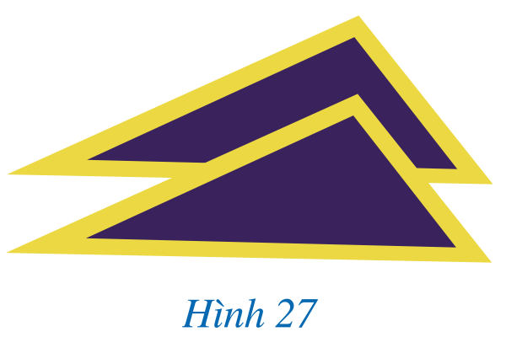
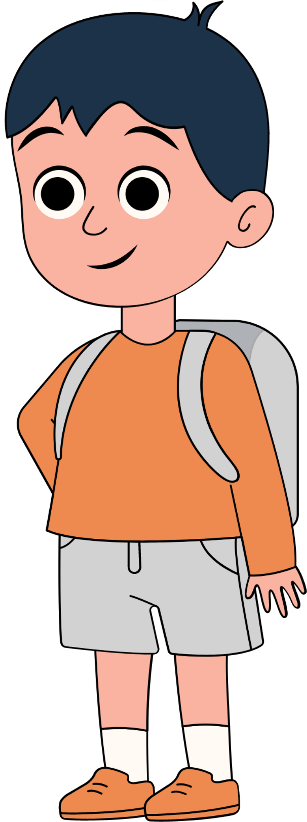


KHỞI ĐỘNG
Một dây chuyền sản xuất ra các sản phẩm có dạng hình tam giác giống nhau (Hình 27). Khi đóng gói hàng, người ta xếp chúng chồng khít lên nhau.
Khi hai tam giác có thể chồng khít lên nhau thì các cạnh và các góc tương ứng liên hệ với nhau như thế nào?

Slide 3






BÀI 3: HAI TAM GIÁC BẰNG NHAU.

Slide 4











NỘI DUNG BÀI HỌC
Hai tam giác bằng nhau
Luyện tập – Vận dụng

Slide 5


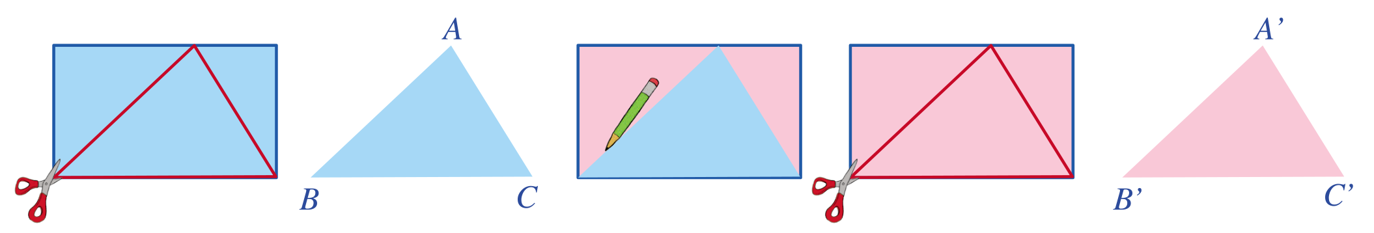
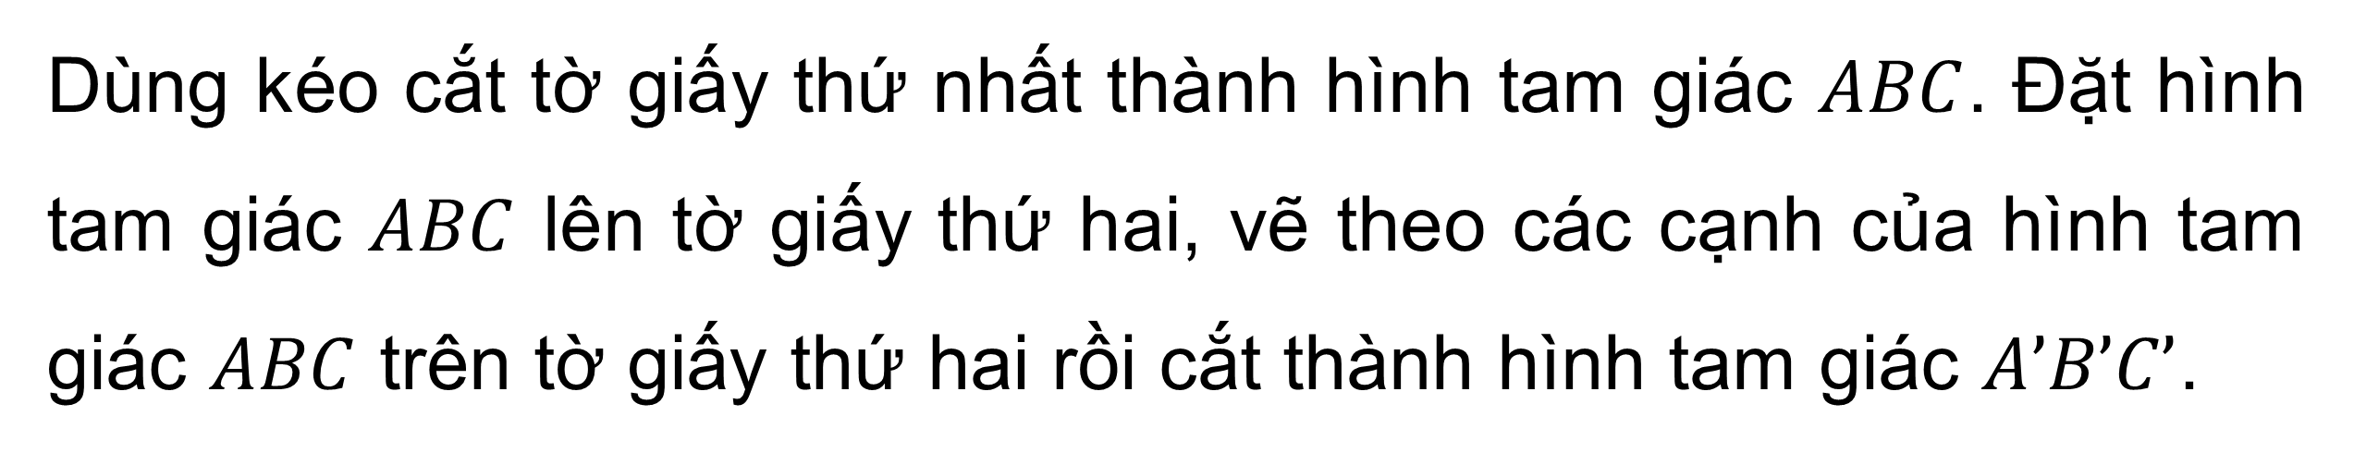
* HAI TAM GIÁC BẰNG NHAU
Dùng kéo cắt tờ giấy thứ nhất thành hình tam giác $ABC$. Đặt hình tam giác $ABC$ lên tờ giấy thứ hai, vẽ theo các cạnh của hình tam giác $ABC$ trên tờ giấy thứ hai rồi cắt thành hình tam giác $A’B’C’$.
HĐ1

Slide 6






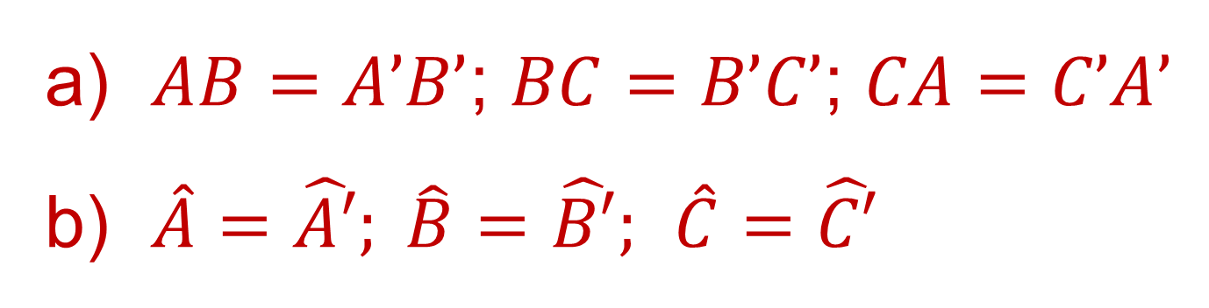
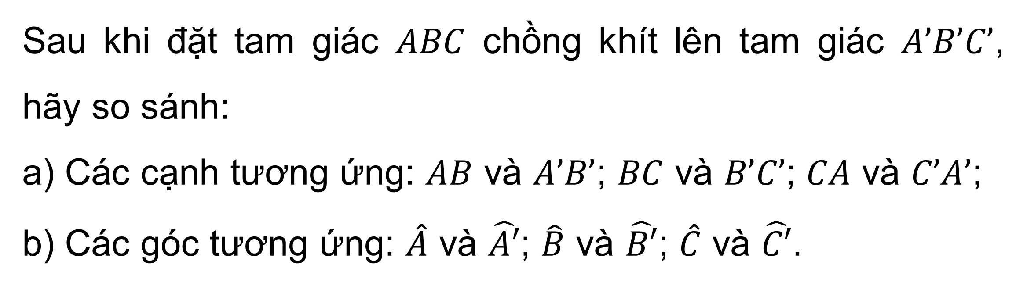
Sau khi đặt tam giác $ABC$ chồng khít lên tam giác $A’B’C’$, hãy so sánh:
a) Các cạnh tương ứng: $AB$ và $A’B’$; $BC$ và $B’C’$; $CA$ và $C’A’$;
b) Các góc tương ứng: $\hat{A}$ và $\hat{A′}$; $\hat{B}$ và $\hat{B′}$; $\hat{C}$ và $\hat{C′}$.
a) $AB=A’B’$; $BC=B’C’$; $CA=C’A’$
b) $\hat{A}=\hat{A′}; \hat{B}=\hat{B′};$ $\hat{C}=\hat{C′}$

Slide 7

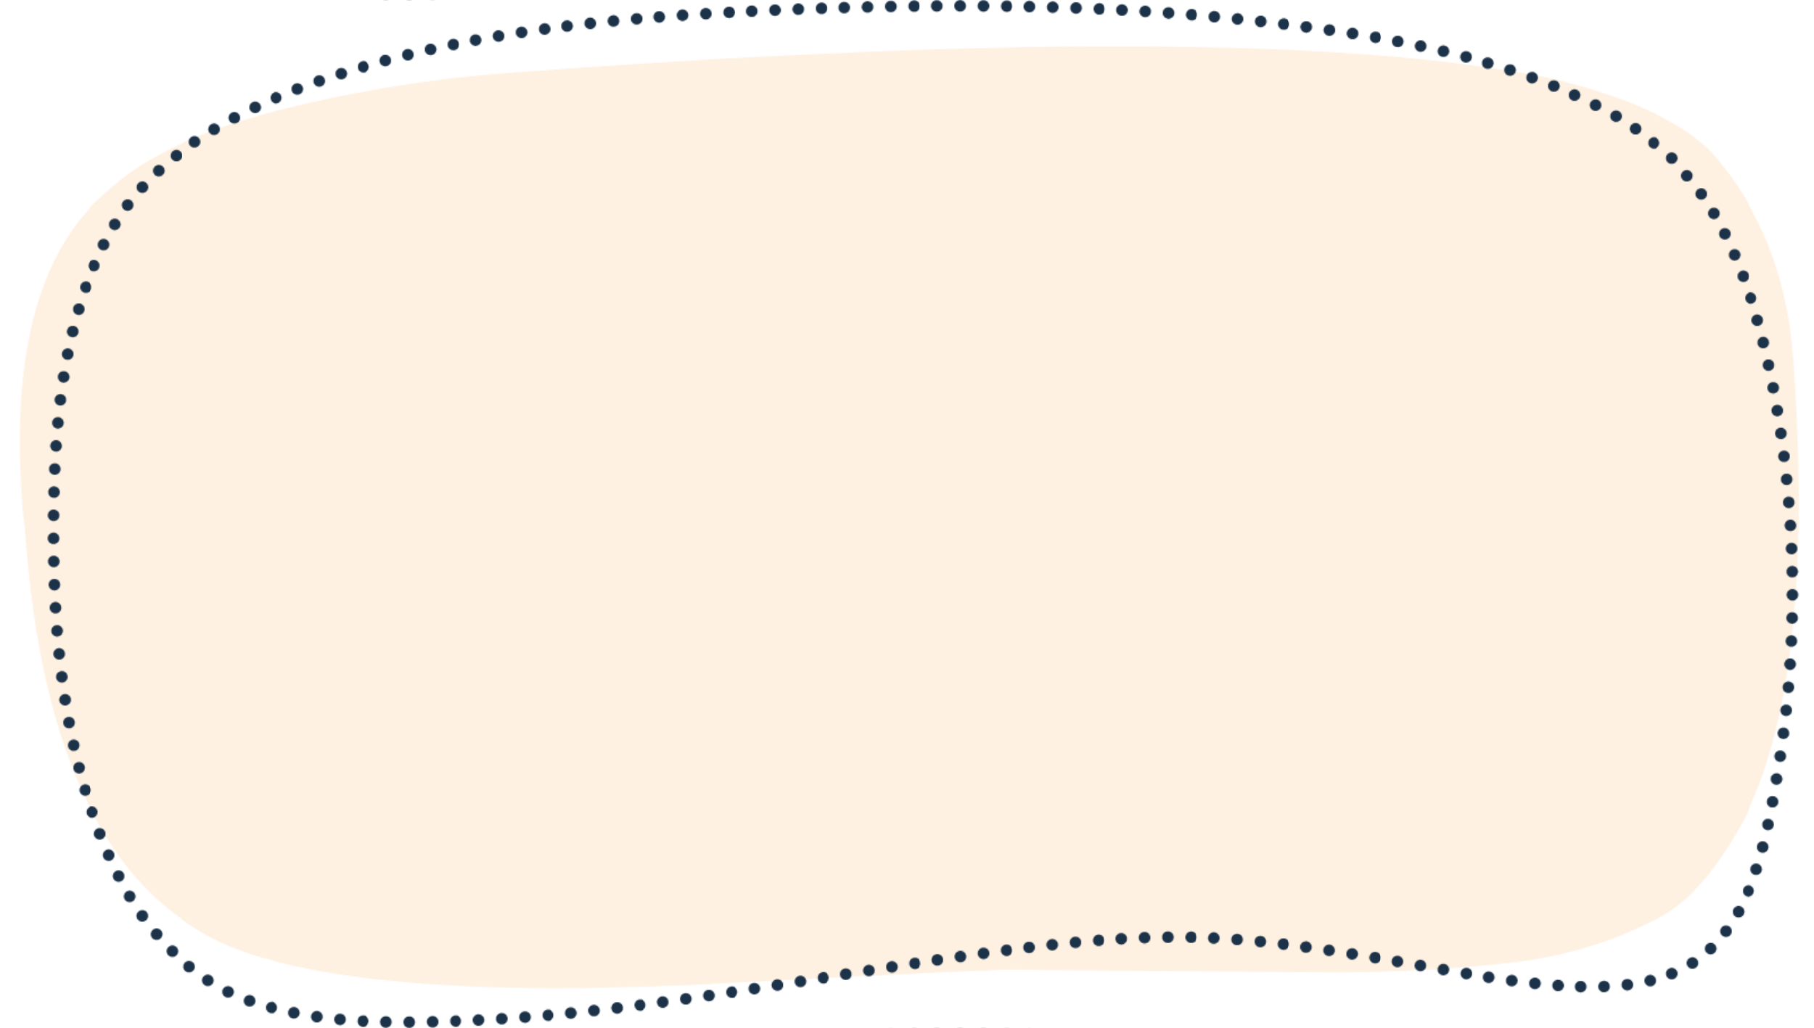





KẾT LUẬN
Hai tam giác bằng nhau là hai tam giác có các cạnh tương ứng bằng nhau và các góc tương ứng bằng nhau

Slide 8
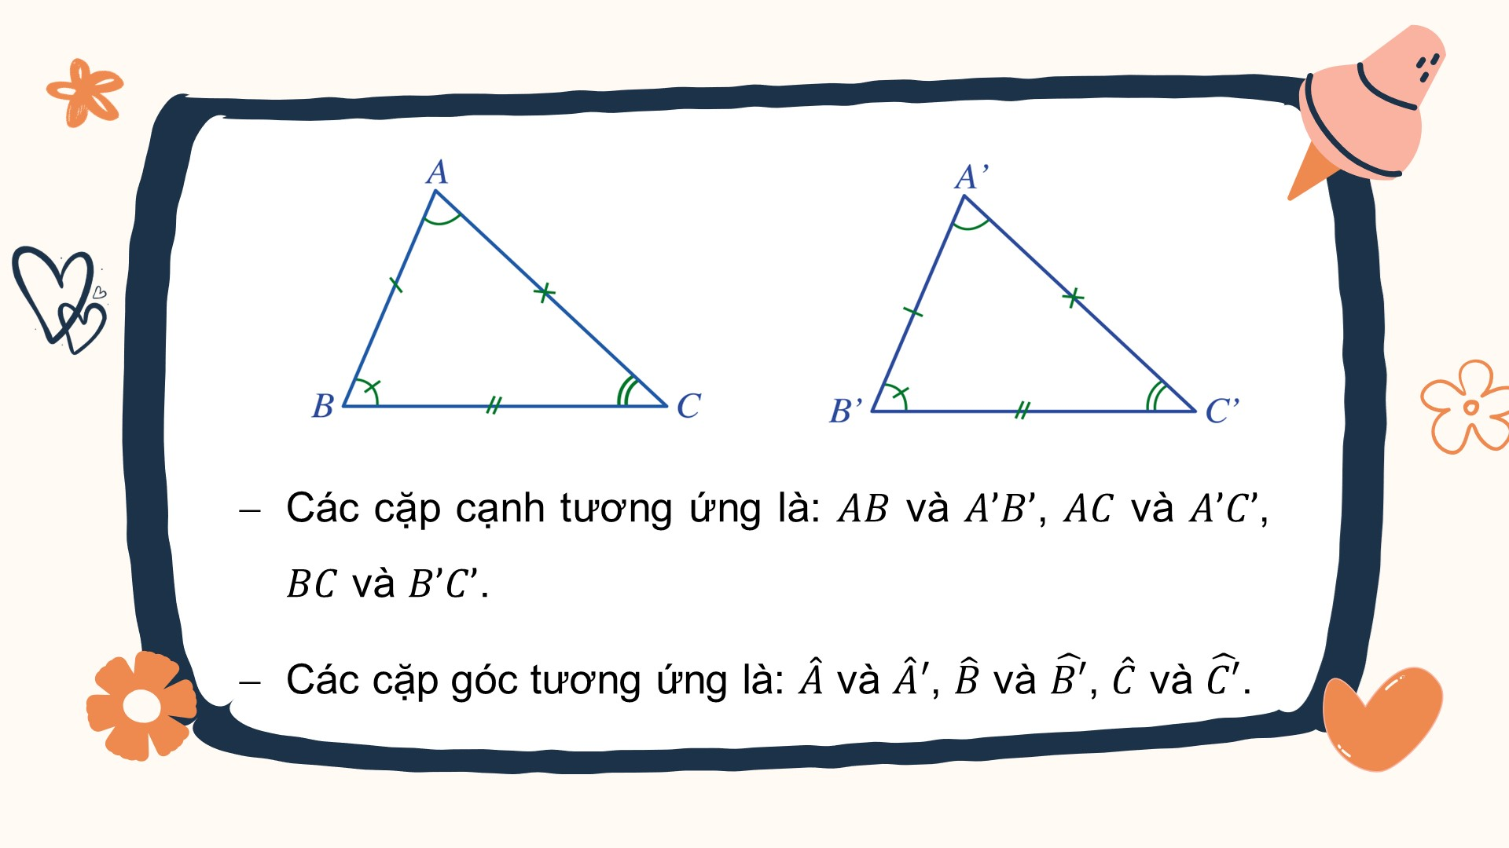

Slide 9
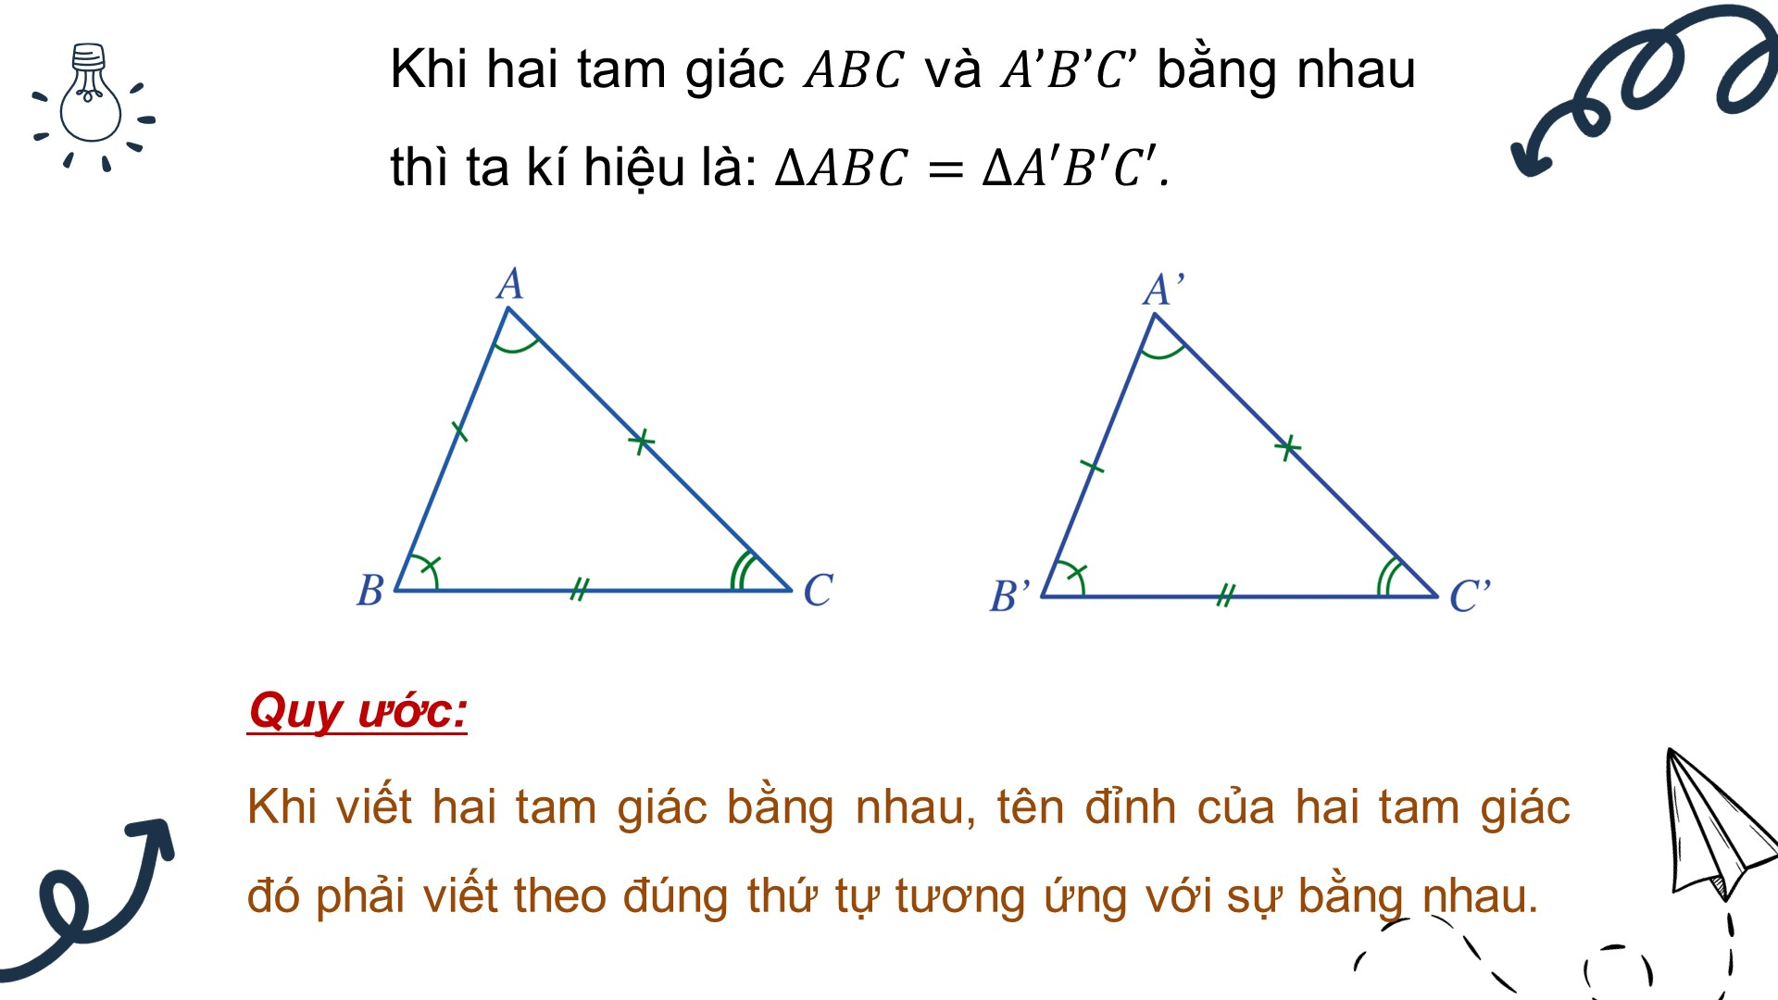

Slide 10


Slide 11
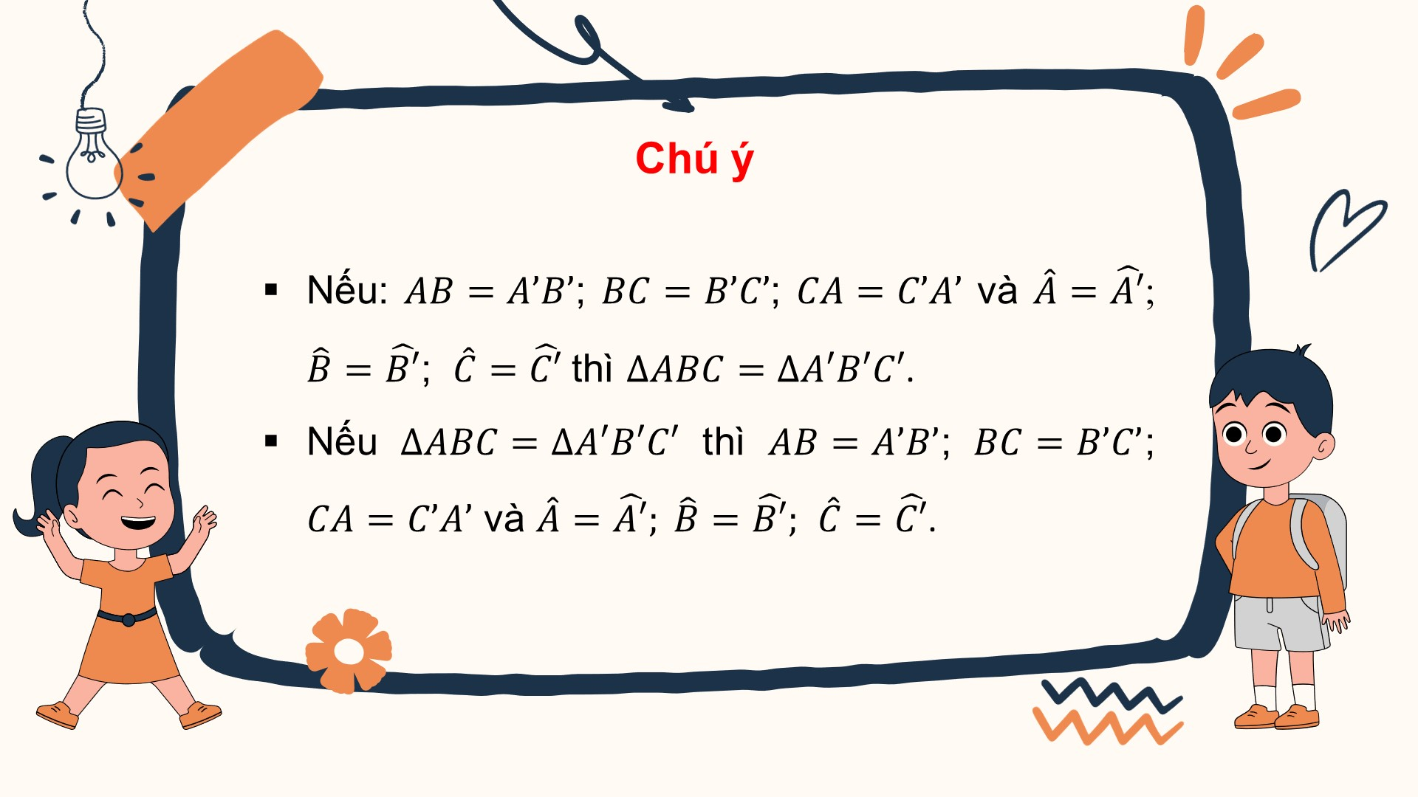

Slide 12
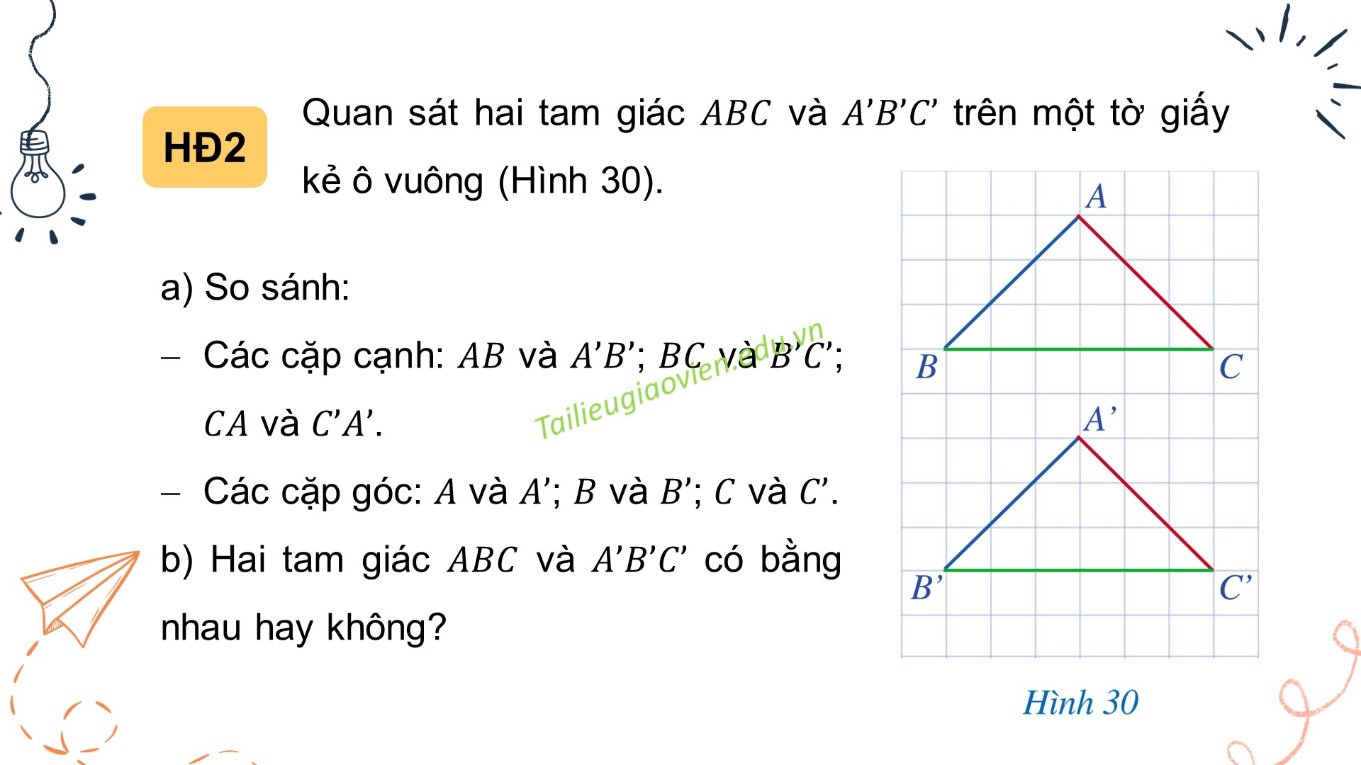

Slide 13
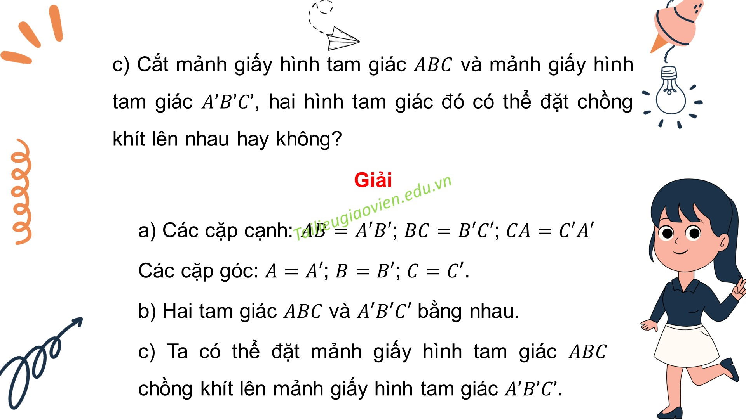

Slide 14
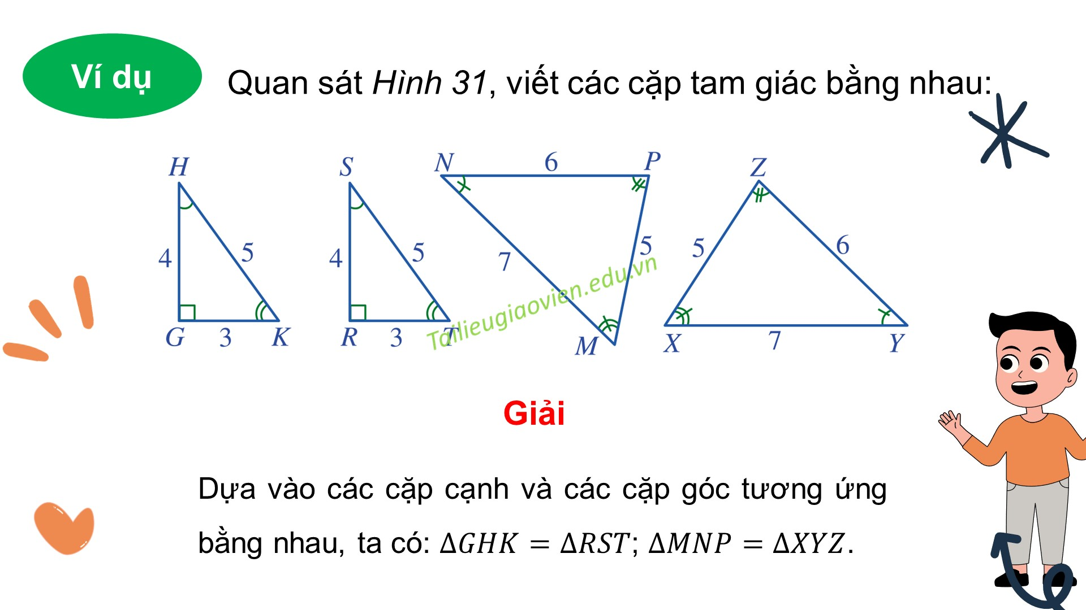

Slide 15
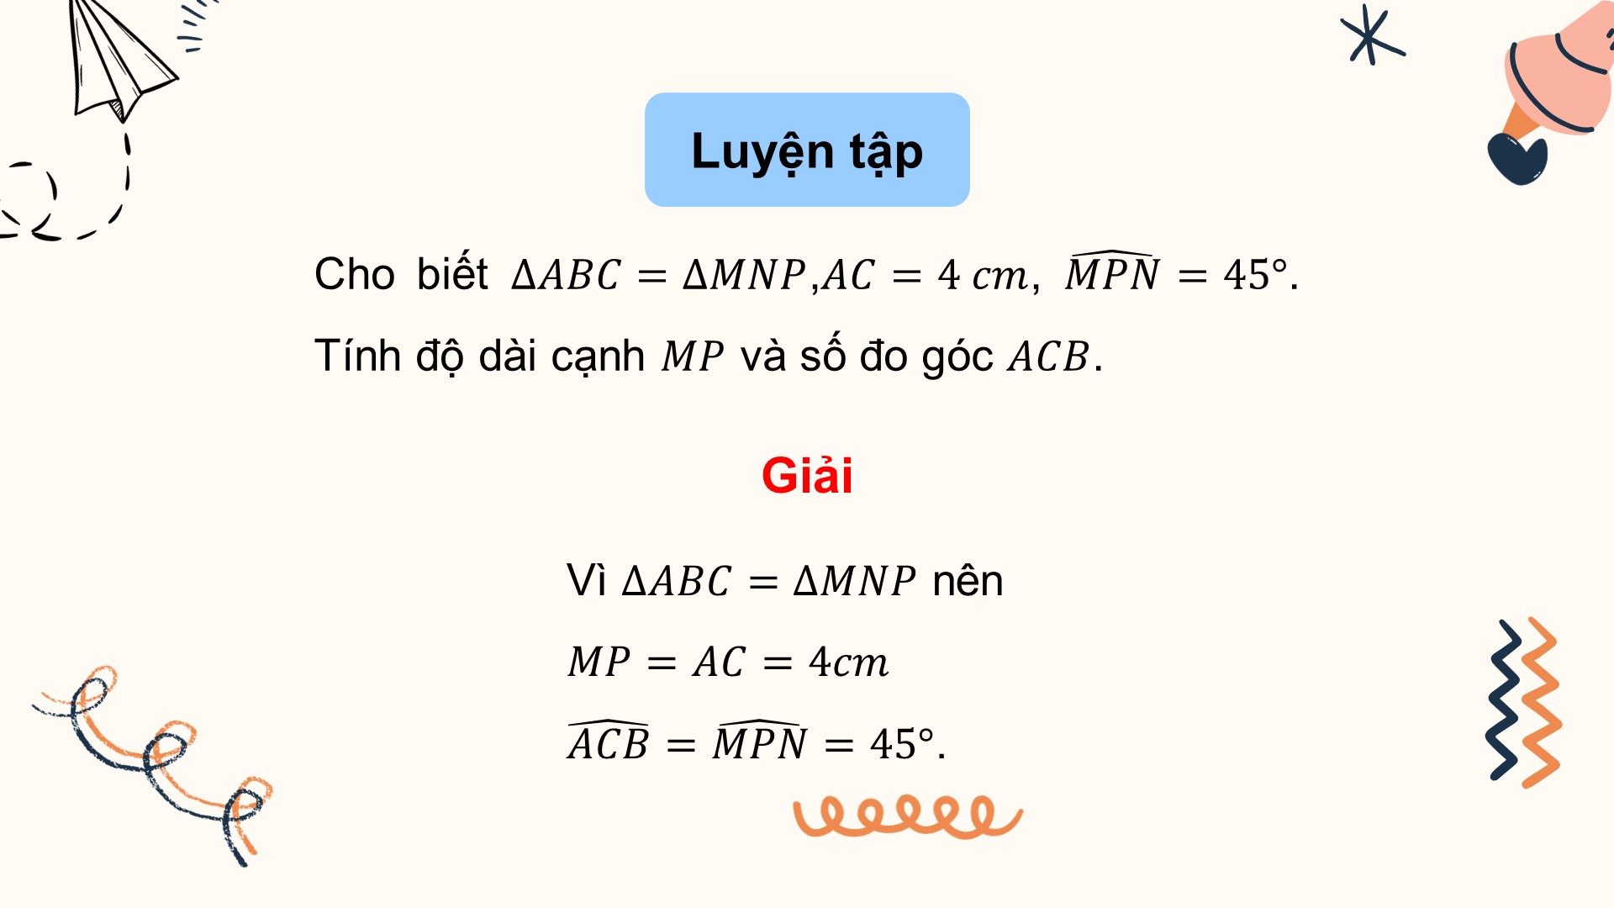

Slide 16
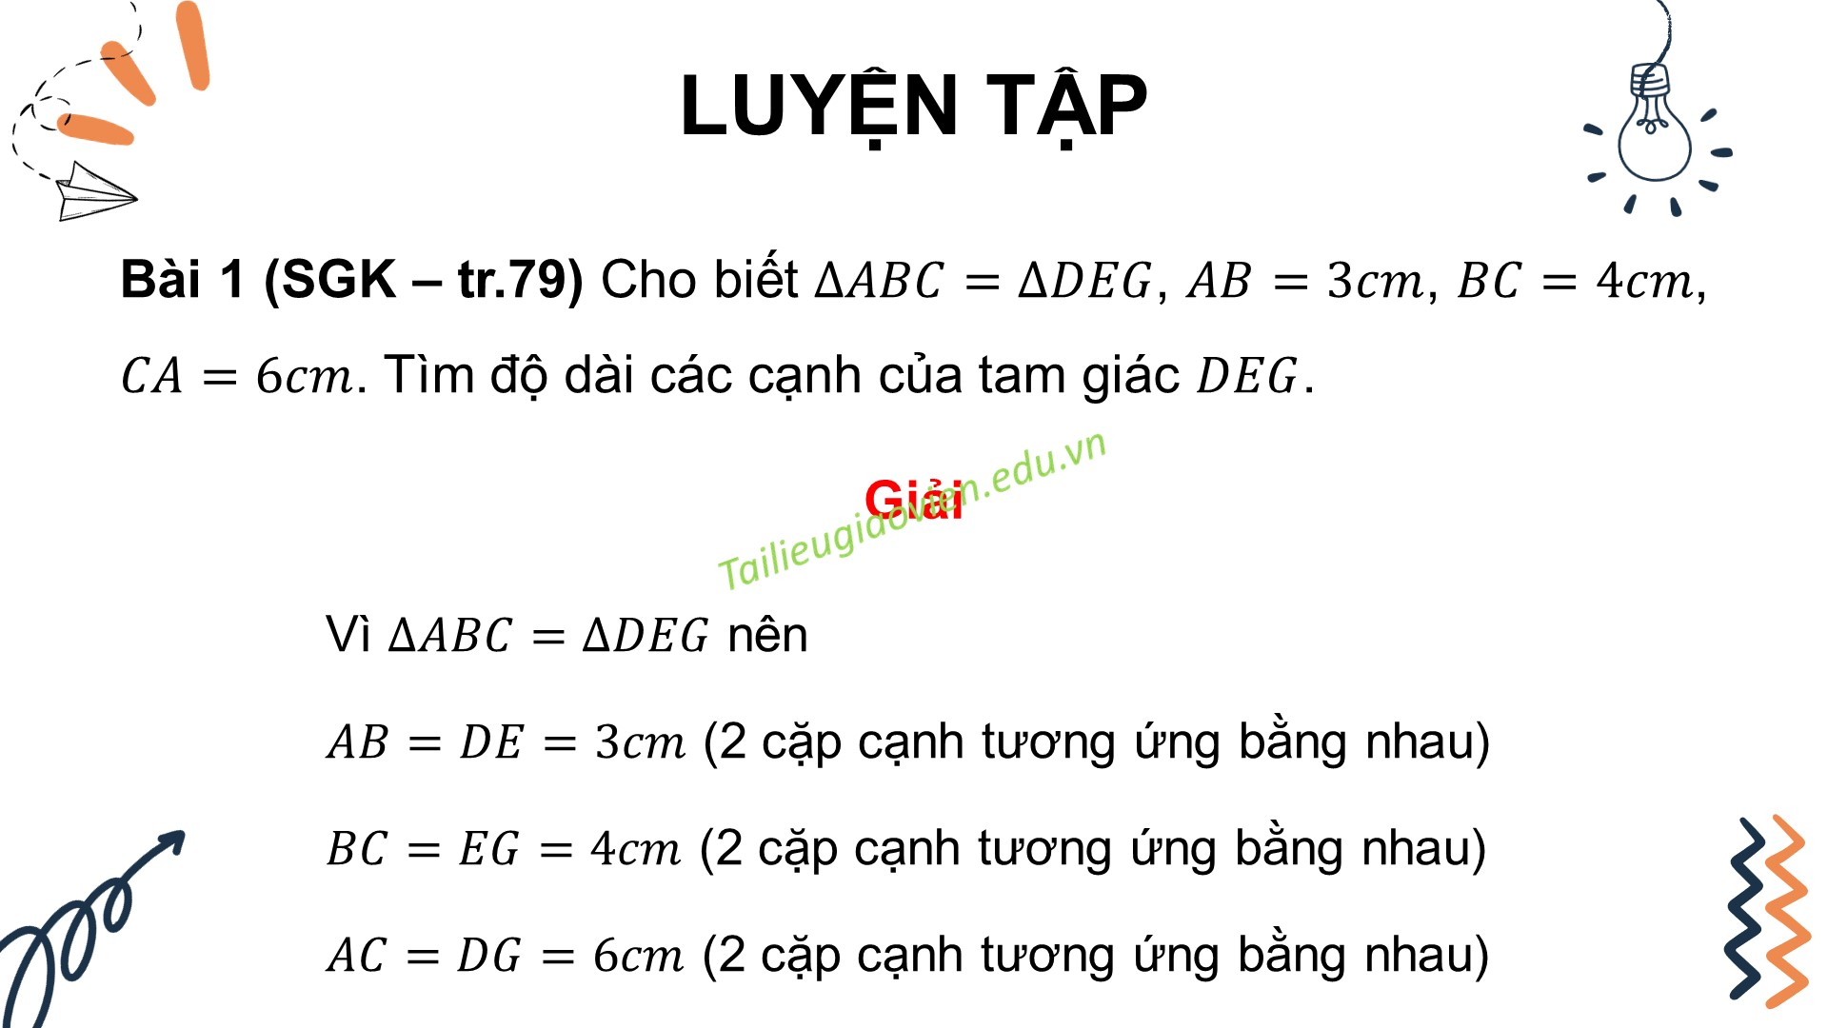

Slide 17
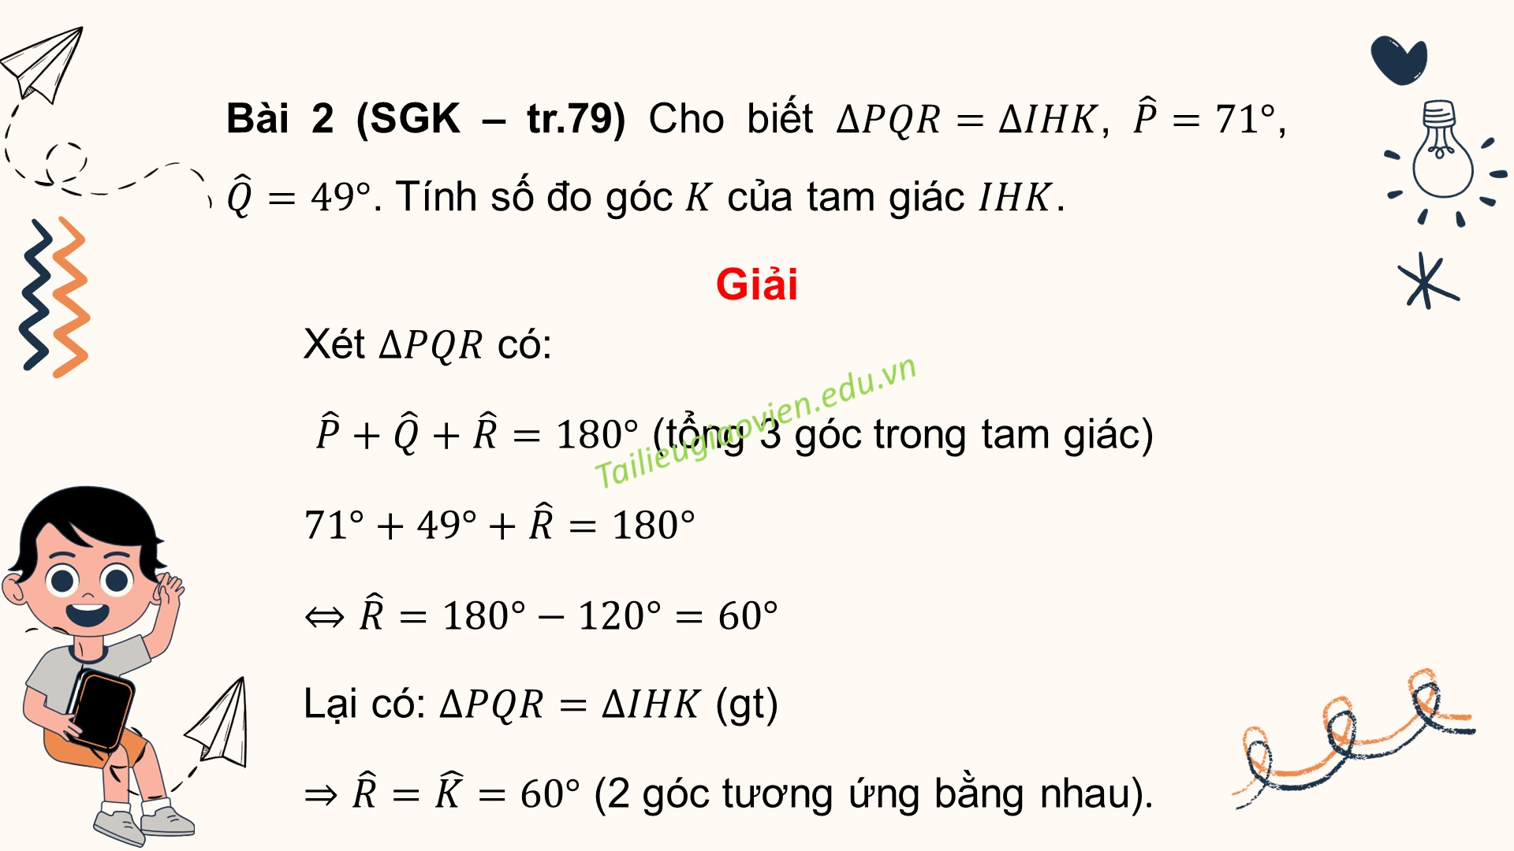

Slide 18
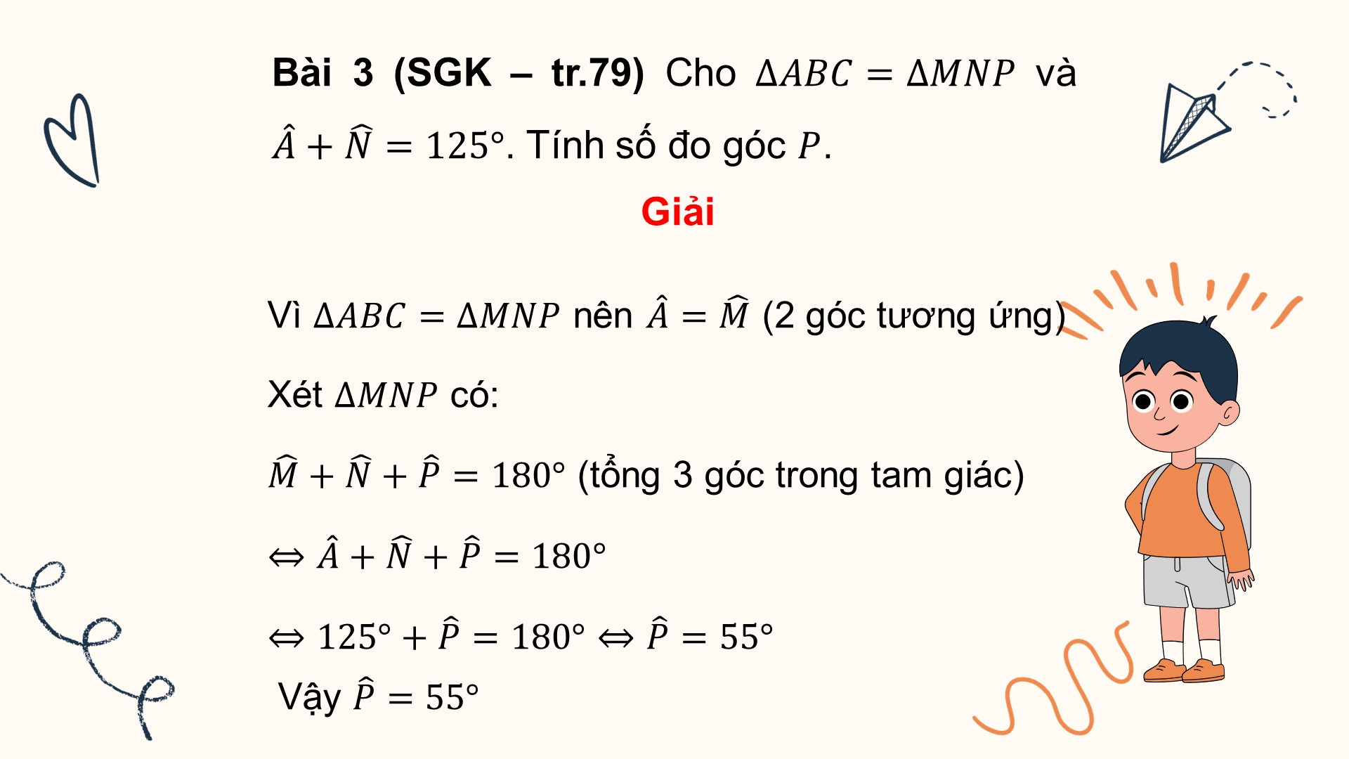

Slide 19
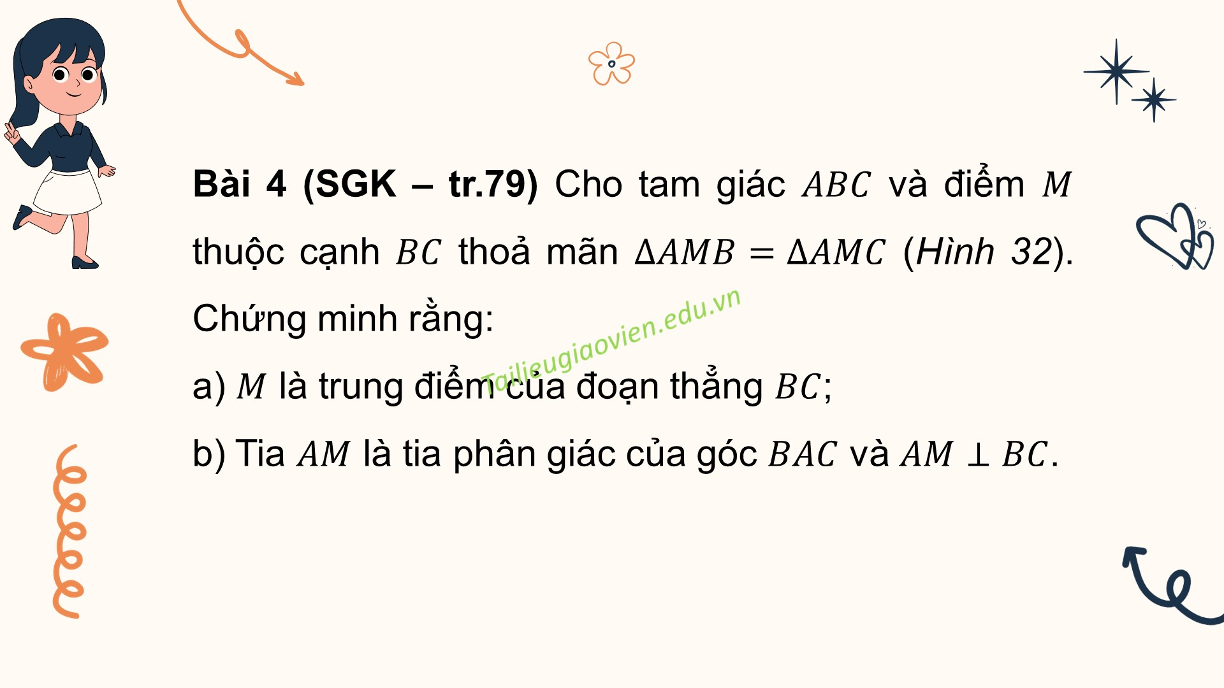

Slide 21
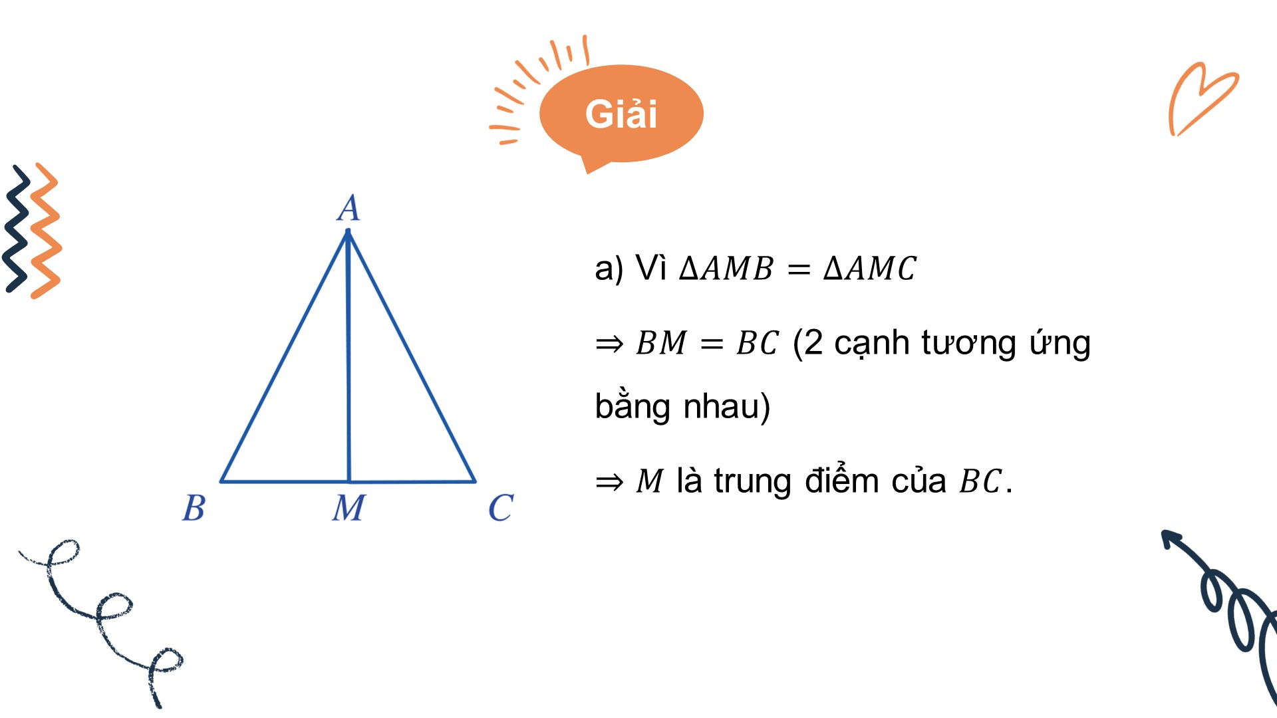

Slide 22
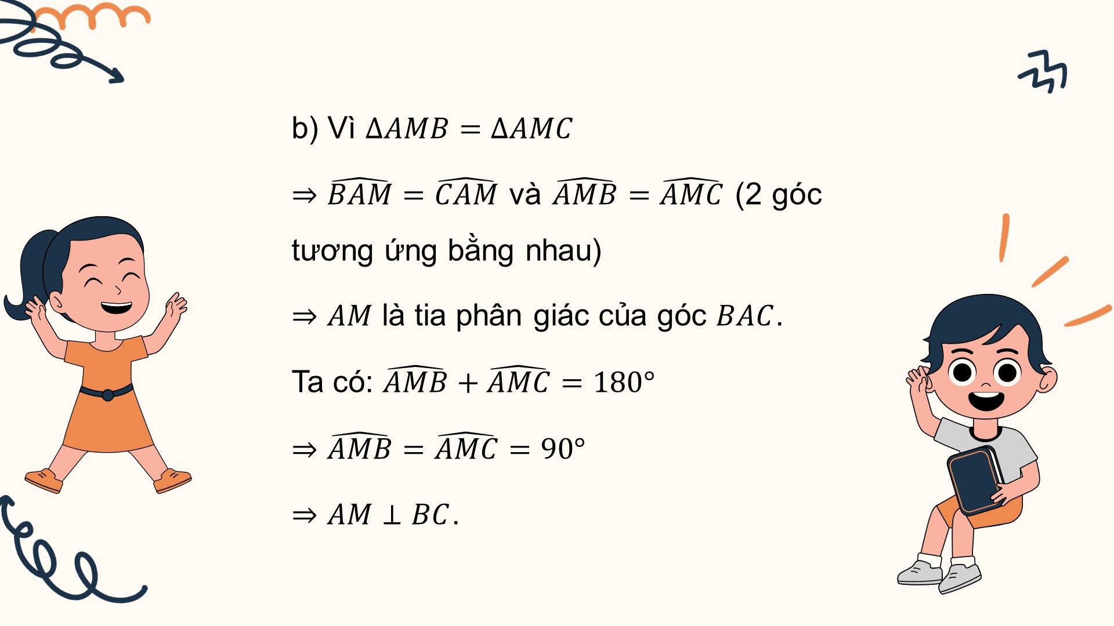

Slide 23
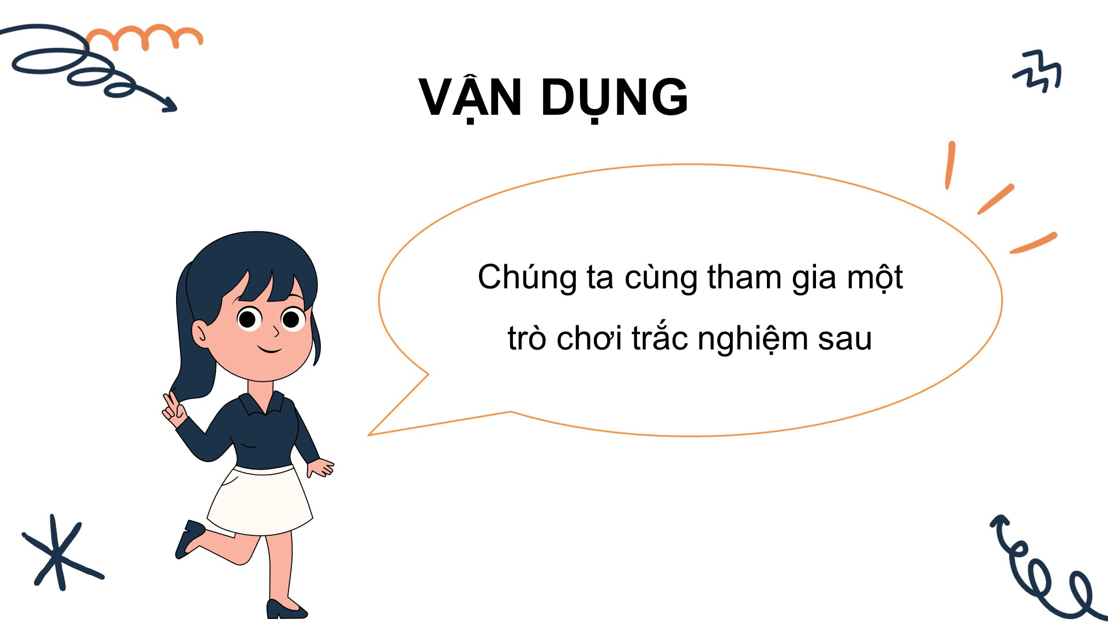

Slide 24


Slide 25
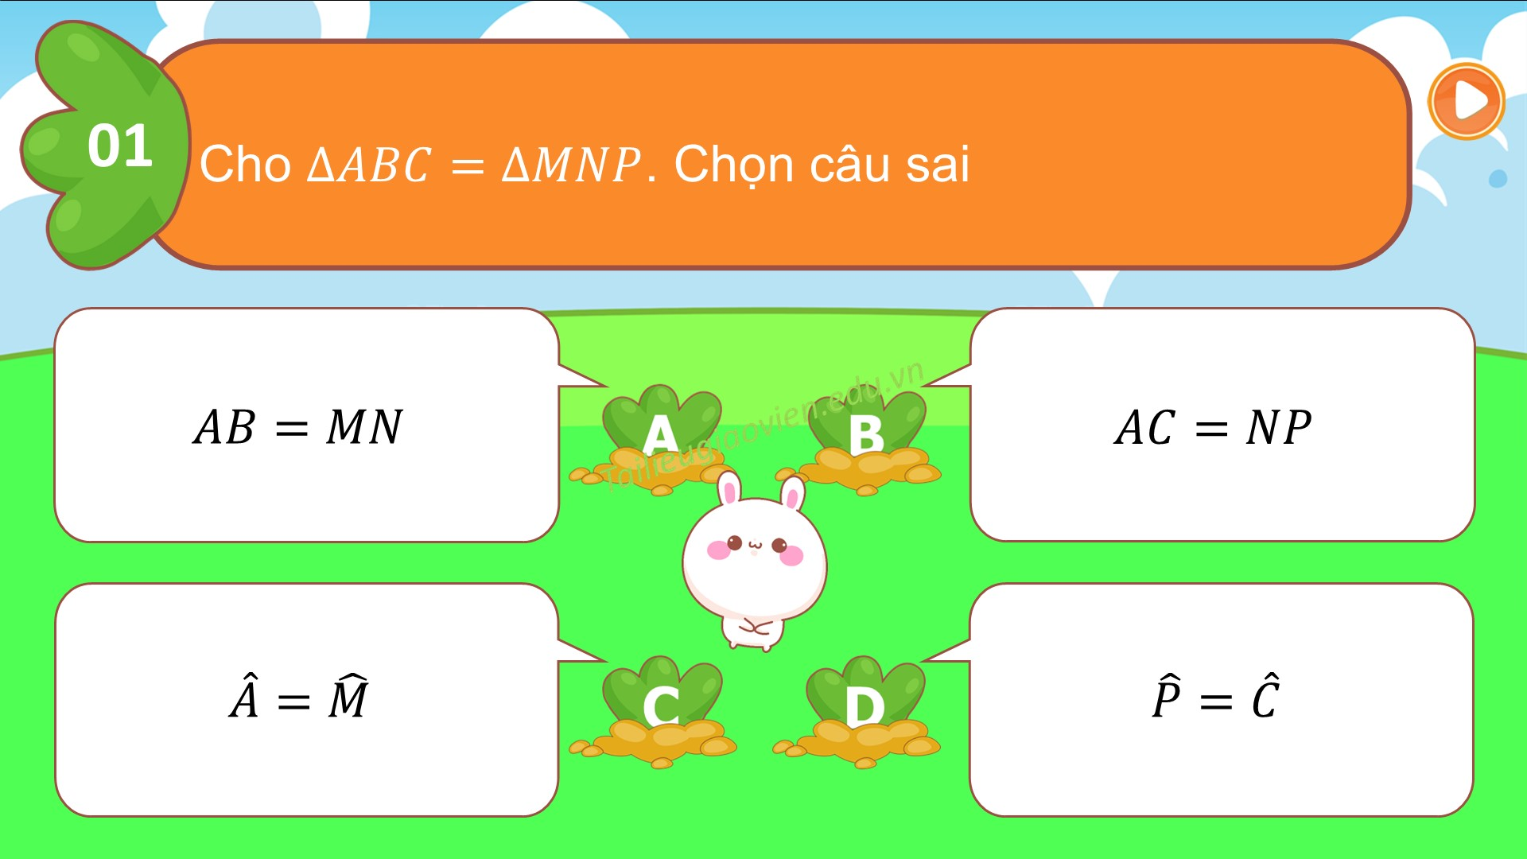

Slide 26
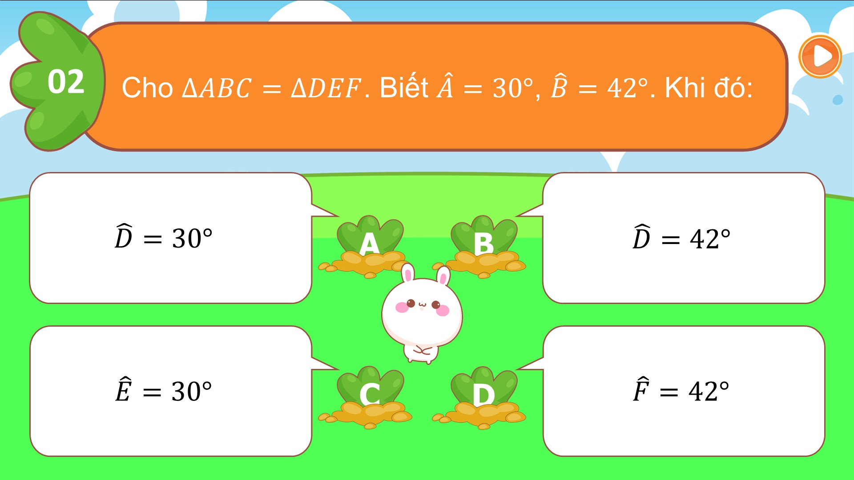

Slide 27
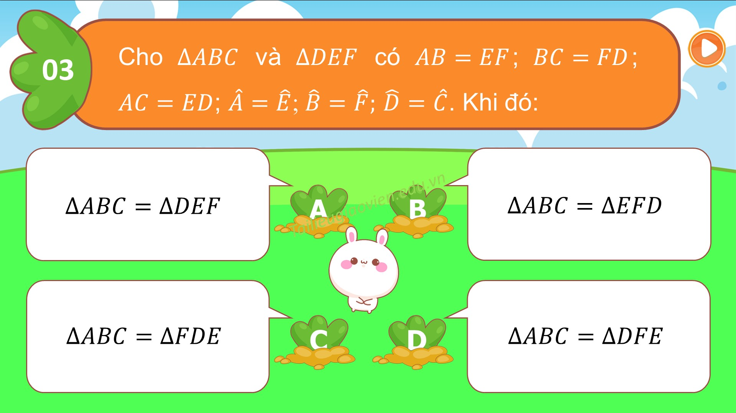

Slide 28
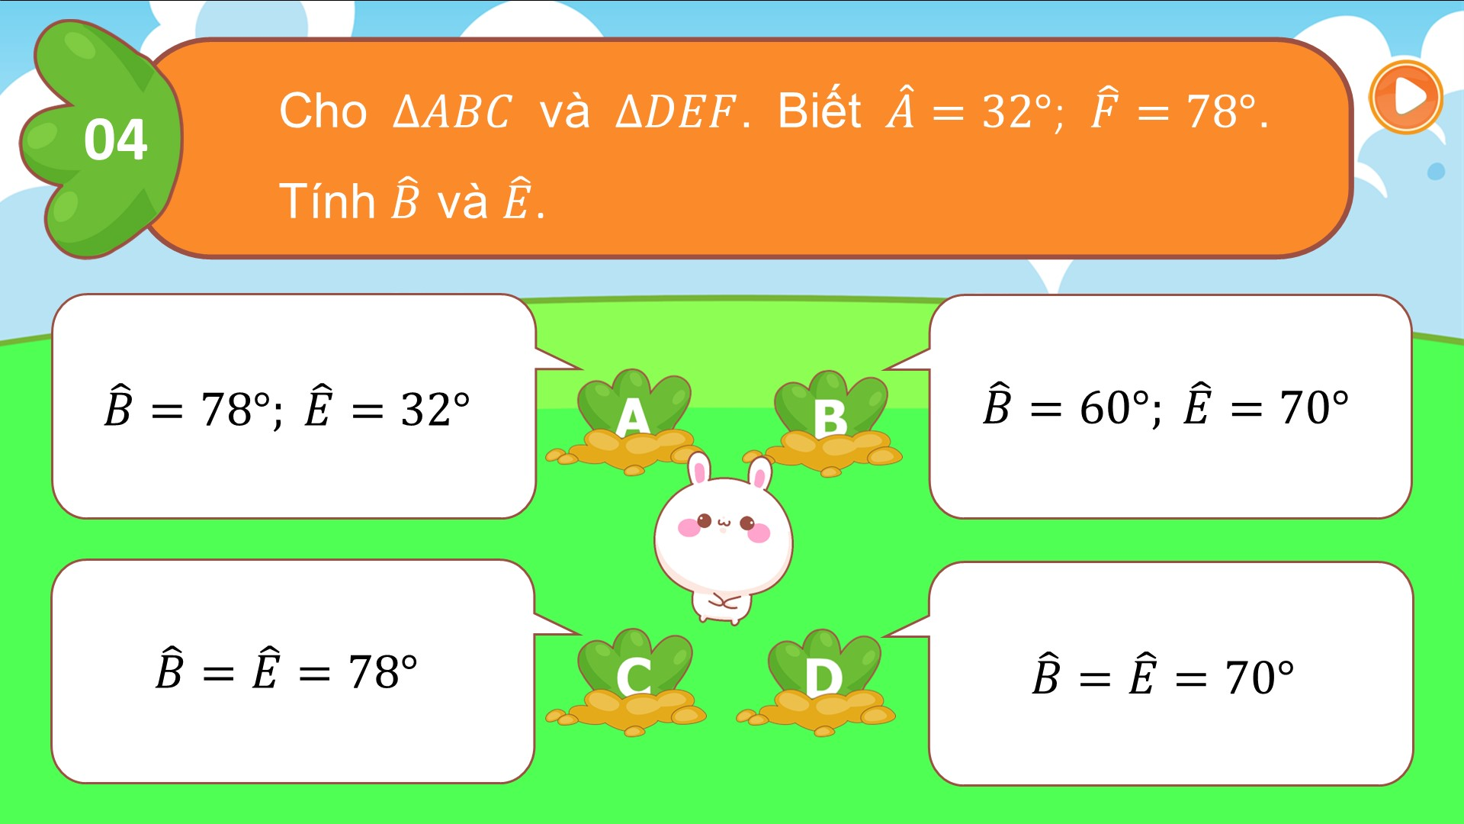

Slide 29
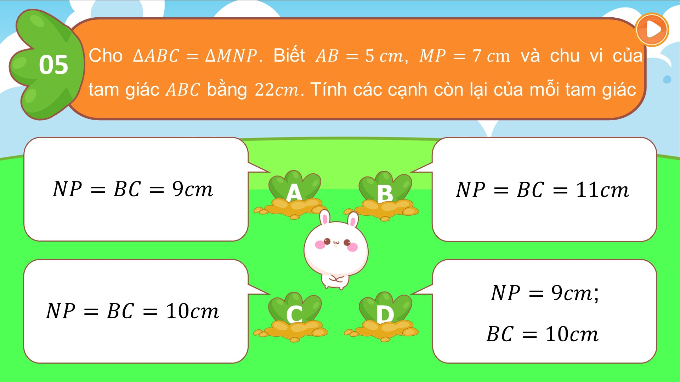

Slide 31
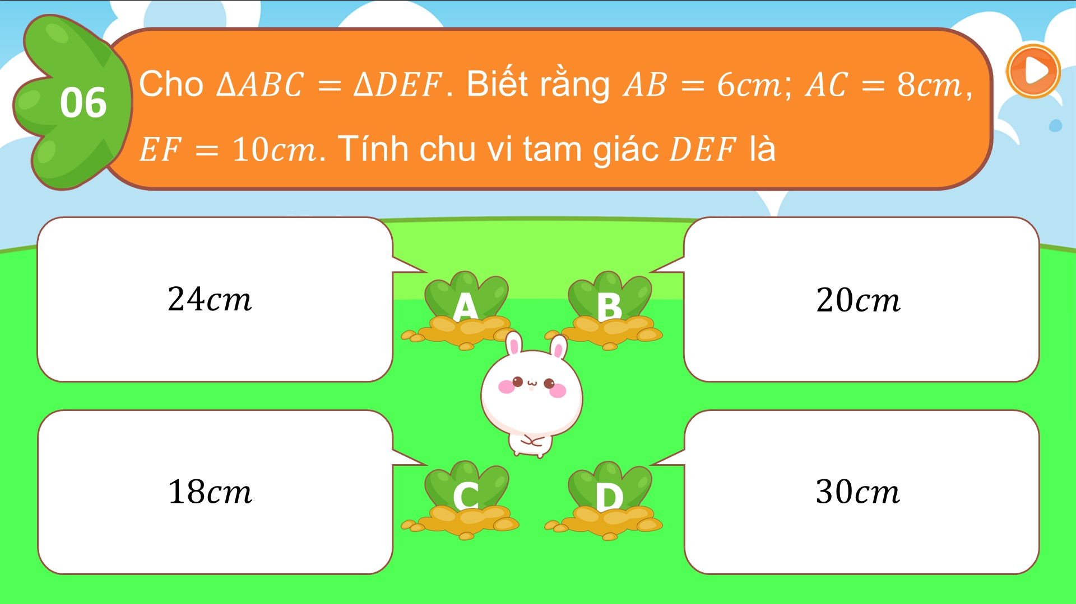

Slide 32
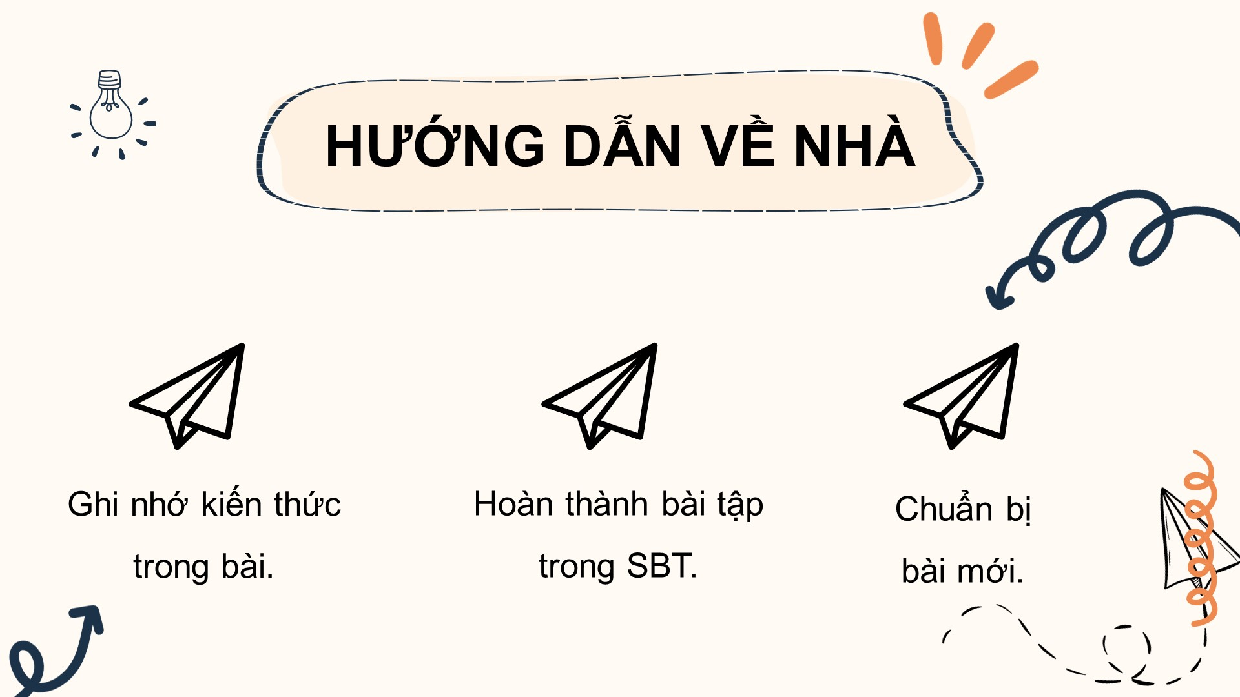

Slide 33
